Slide 1
Sommaire:
Projet
Analyse
Rôle des variables
Algorithmes
Fonctionnement et construction
Améliorations et conclusions
Webographie

Slide 2
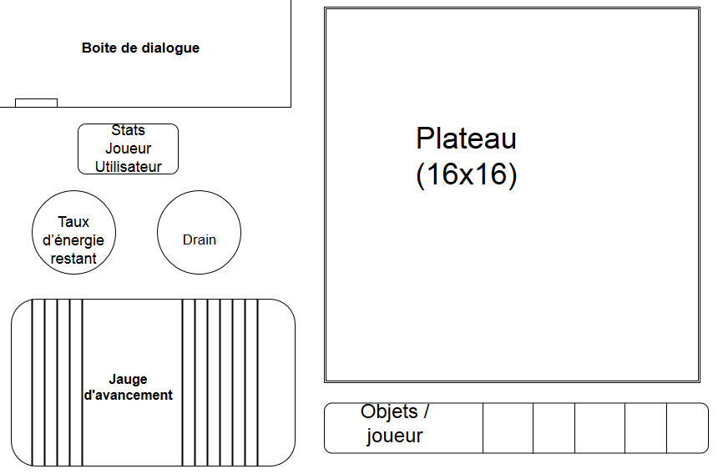
Projet
Principe:
Recouvrir 70% du plateau ou destruction adversaire
➔ Moyens avantageux: « objets »

